Slide 1
3동 분말소화기 교체 작업의뢰서
2026. 04. 22
유앤미시스템

Slide 2
3동 분말소화기 교체 작업의뢰서
1. 공 사 명 : 3동 분말소화기 교체 작업의뢰서
2. 공사요청일 : 2026년 04월 22일
3. 공사의뢰자 : 유앤미시스템 남해원 소장
4. 공 사 내 용 : 3동 분말소화기(3.3KG) 내용연수(10년) 기한이 도래하여 교체 요함(※폐소화기 폐기포함)
▶교체대상 분말소화기 합계 : 16개(기계실-6개, 지하 복도-2개, 1층 아름누리사무실:2개, 휴게실:2개, 1층 복도:4개)
※ 관계법령 참조 : 소방시설설치 및 관리에 관한 법률 시행령 제19조(내용연수 설정 대상 소방용품)
① 법 제17조 제1항 내용연수를 설정해야하는 소방용품은 분말약제를 사용하는 소화기로 한다
② 제1항 따른 소방용품의 내용연수는 10년으로 한다
상기 공사에 대한 공사요청을 에스앤아이 코퍼레이션에게 요청 드리오니 보수공사를 완료해 주실 것을 요청 드립니다.
의 뢰 사 진

Slide 3
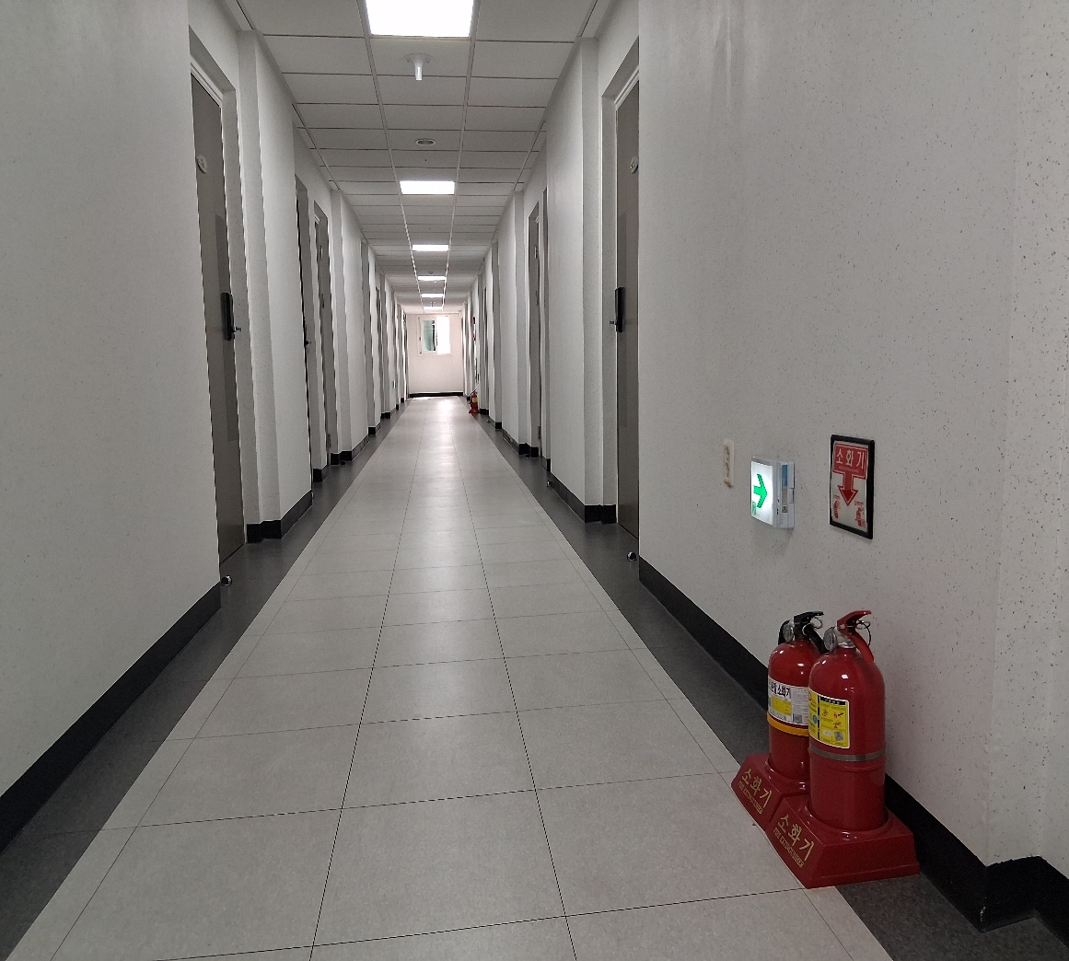
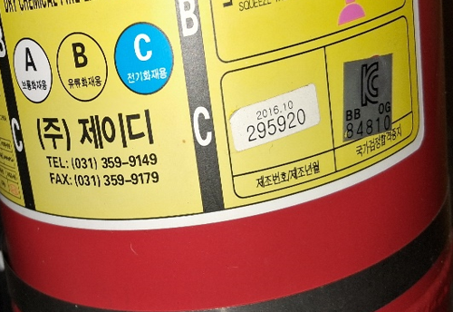
3동 기숙사 분말소화기 내용연수(10년) 도래
소화기 제조년월(2016.10)
(2026년 ☞10년차)

